Slide 1
Schématisation
Définition :
Un schéma est la représentation ne comportant que des traits essentiels de la figure ou du système afin d'indiquer non sa forme mais ses relations et son fonctionnement. Il est important d'émettre certaines hypothèses pour la réalisation des schémas. On négligera la déformation des pièces. et pour des raisons de simplification on utilisera les modèles des liaisons élémentaires de la normes NF E 04-015.

Slide 2
1. Schéma cinématique minimal
Élaboration du schéma cinématique minimal
L'élaboration d'un schéma s'effectue généralement en trois étapes:
Regrouper les solides n'ayant aucun mouvement relatif les uns par rapport aux autres en sous-ensemble. Ces groupements sont nommés "Classes d'équivalences" ou également "groupe solidifiant ".
Modéliser les liaisons entre les sous-ensembles. C'est réaliser le tracé du graphe des liaisons (minimal) en s'appuyant sur la norme NF E 04-015 pour la modélisation.(c'est aussi considérer les liaisons élémentaires entre sous-ensemble afin d'avoir un minimum de liaisons).
Construire le schéma cinématique minimal, en utilisant la représentation des liaisons élémentaires.

Slide 3
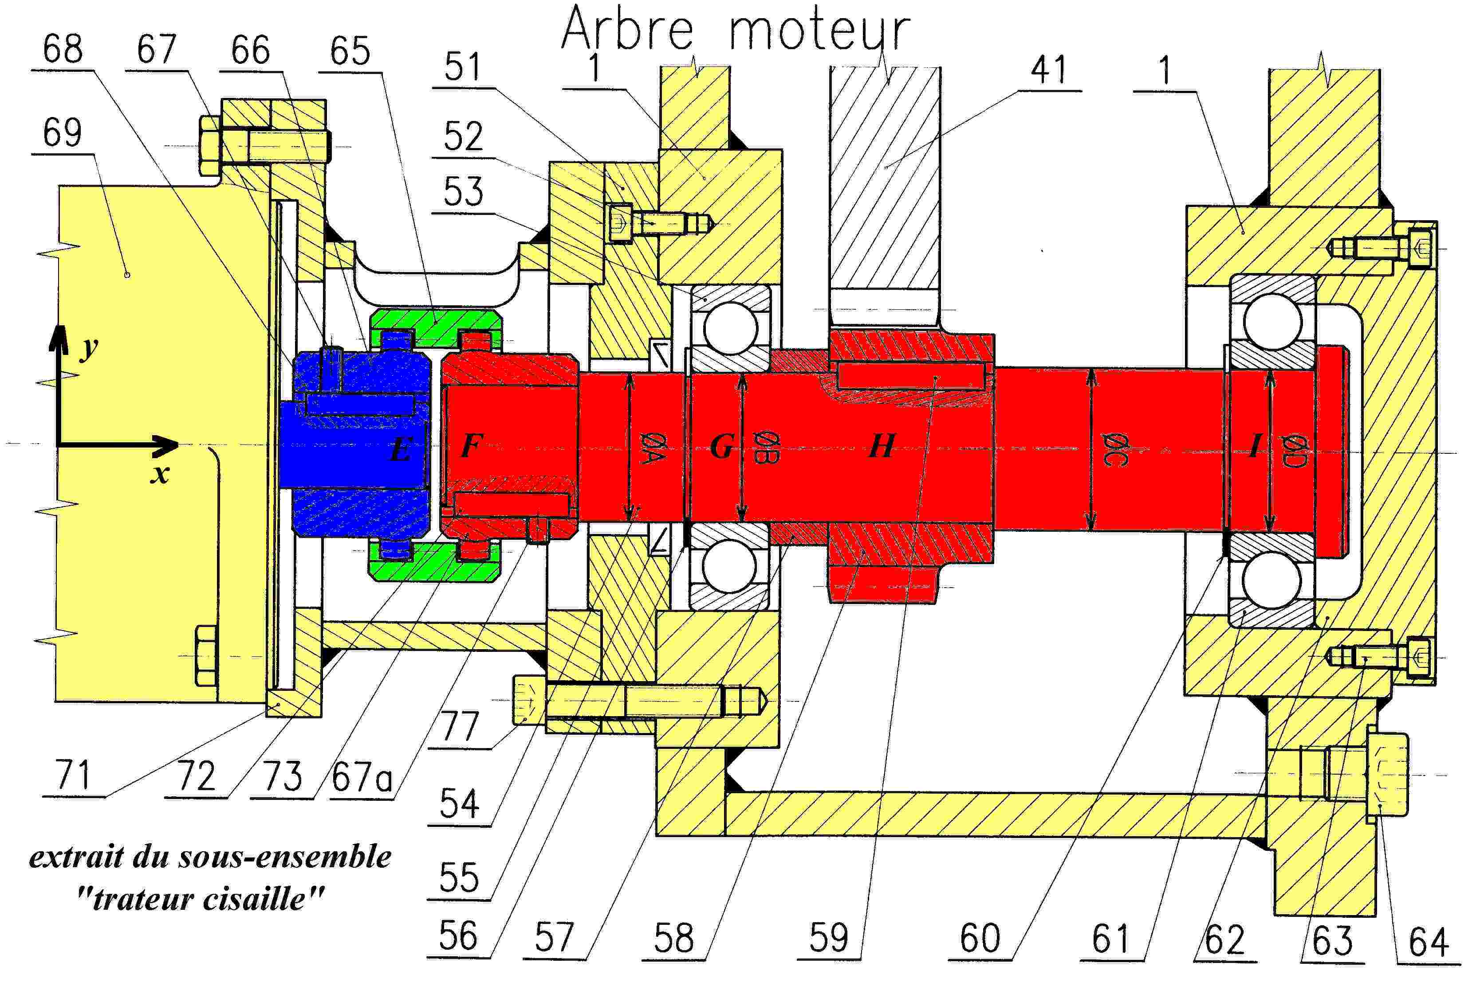
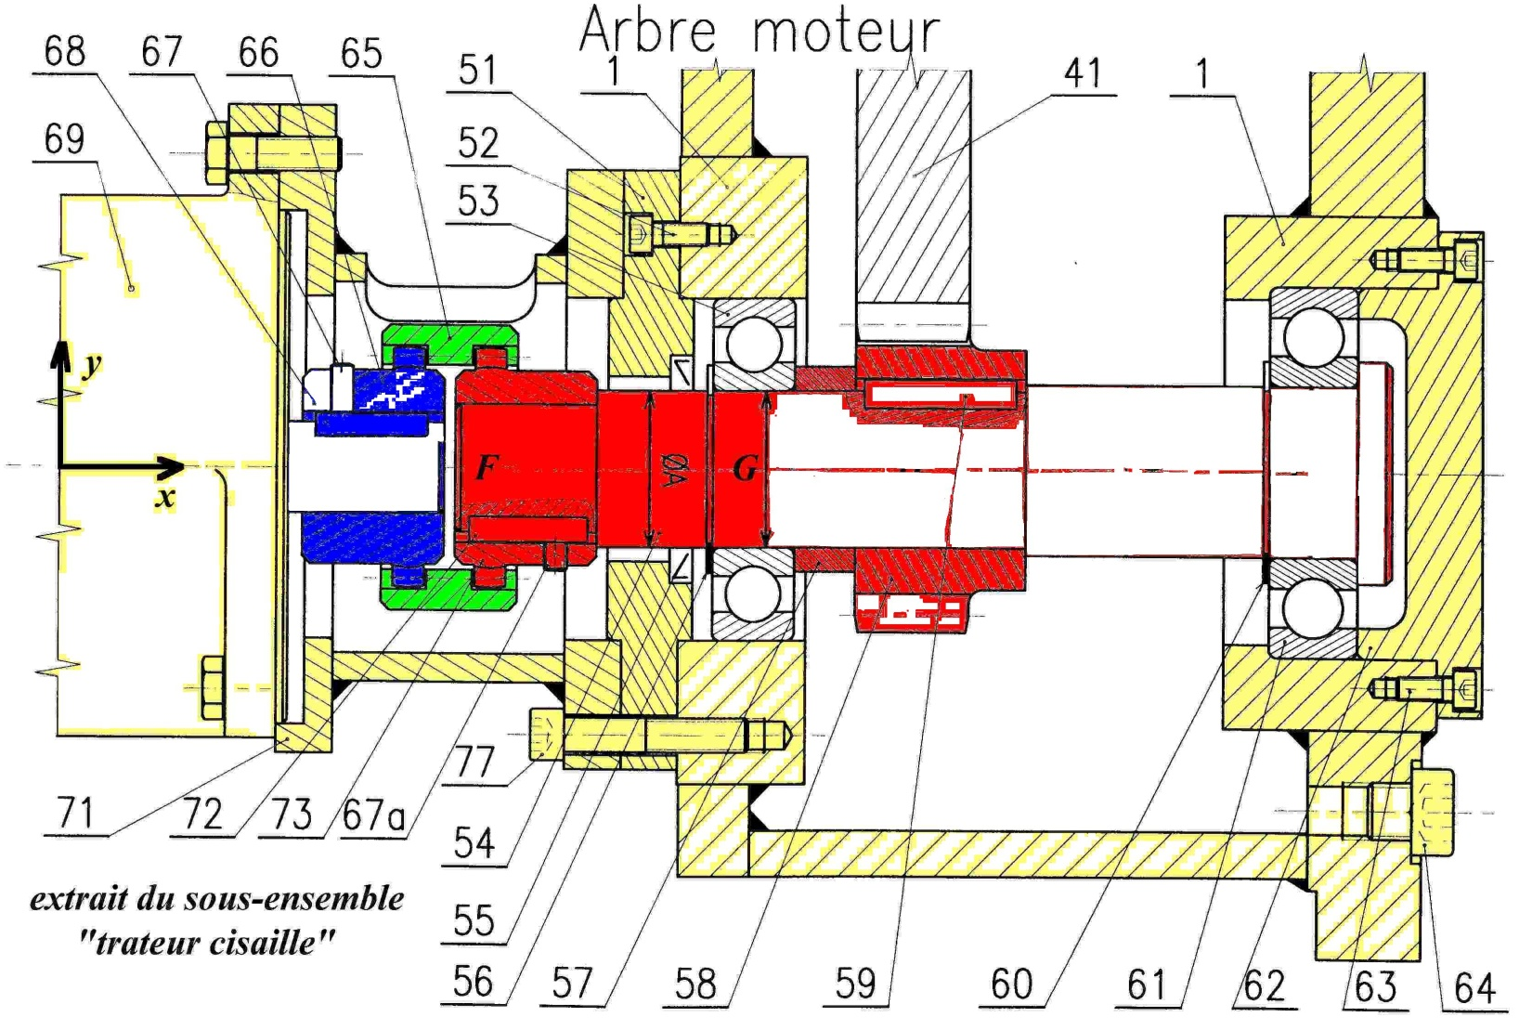
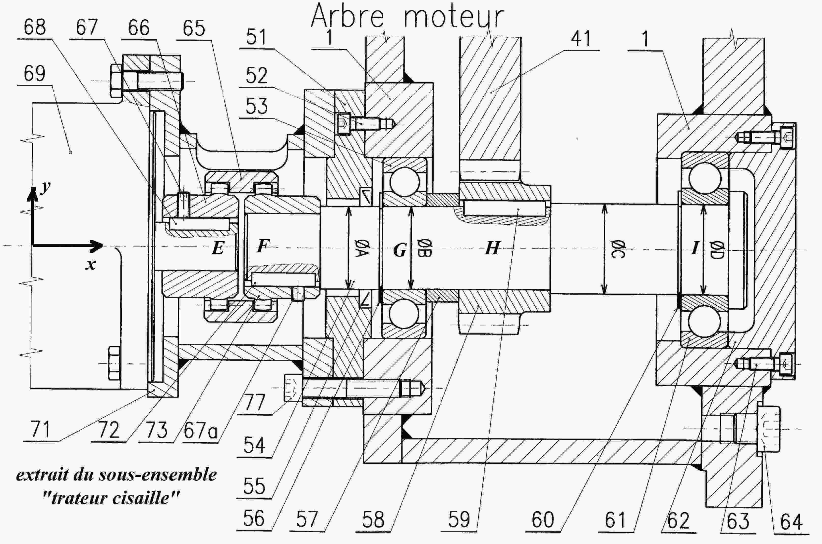
Regroupement des pièces solidaires en elles
Classe 1
Classe 1

Slide 4
Graphe des structures
1,5,8…
L1
4
L2
2,3,7…
L3
L4
…..
L...

Slide 5
Construction du schéma cinématique minimal

Slide 6
Construction du schéma cinématique minimal
C'est le schéma d'un mécanisme rendant compte exclusivement des mouvements possibles entre les différents sous-ensembles qui le constitue. Il permet d'analyser clairement les mobilités en vue d'une étude géométrique et cinématique du système.

Slide 7
2. Schéma architectural
Élaboration du schéma cinématique minimal
L'élaboration de ce schéma s'effectue de la même façon que le schéma cinématique minimal :
Regrouper les solides n'ayant aucun mouvement relatif les uns par rapport aux autres en sous-ensemble. Ces groupements sont nommés "Classes d'équivalences" ou également "groupe solidifiant ".
Modéliser les liaisons entre les sous-ensembles. C'est réaliser le tracé du graphe des liaisons en s'appuyant sur la norme NF E 04-015 pour la modélisation. C'est: considérer toutes les liaisons élémentaires entre sous-ensemble afin d'avoir un graphe le plus complet possible du mécanisme.
Construire le schéma architectural, en utilisant la représentation des liaisons élémentaires (il faut reprendre en compte la distribution des liaisons dans son architecture géométrique)

Slide 8
Graphe des structures
L4
1,5,8…
L2
4
L1
2,3,7…
L3

Slide 9
Construction du schéma architectural

Slide 10
Construction du schéma architectural
C'est le schéma d'un mécanisme définissant toutes les liaisons entre les différents sous-ensembles qui le constitue. Il est appelé aussi "schéma distributeur" des liaisons Il permet d'analyser clairement les mécanismes en vue d'une étude statique ou dynamique des systèmes.

Slide 11
3. Schéma technologique
Elaboration du schéma technologique en vue du projet
L'élaboration de ce schéma s'effectue généralement après la réalisation du schéma architectural et avant le dessin d'ensemble du projet. Cette phase consiste, à partir des éléments fonctionnels définis dans le schéma architectural, à faire successivement des choix :
    De technologie de construction des liaisons
Critères de vitesse, efforts transmissibles, coût, etc…
D'agencement dans l'espace des composants
Position relatives des composants, niveau de performance de liaison, rigidité, précision, etc…
    La faisabilité de l'assemblage
Logique générale de montage, accessibilité pour les interventions de maintenance, conforme au CdCf, fonctions supplémentaires, etc.…

Slide 12
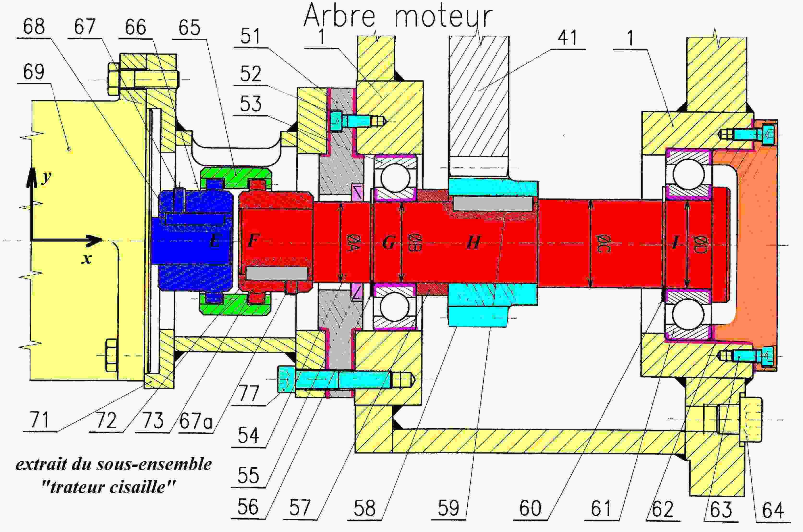
Construction du schéma technologique

Slide 13
Construction du schéma technologique
C'est le schéma d'un mécanisme rendant compte des principaux composants du futur produit. Ce schéma ébauche une solution constructive du système étudié. Il est utilisé en phase de conception ou d'amélioration d'un produit. C'est un schéma aux allures un peu "libertines”, mais Il permet d'analyser et de décrire clairement la nature et l'agencement des principaux composants.

Slide 14
Synthèse
Schéma
cinématique minimal
Schéma
architectural
Schéma technologique
Loi
Entrée/sortie
Définir les actions mécaniques
Conception amélioration
Études des systèmes cinématiques
Études des systèmes statiques/dynamiques
Études des systèmes réalisation
Mécanique
Construction

